Slide 1

LAN1.by

Slide 2

Статистика
 | Январь 2018 | Январь 2017
Количество инструкций | 150^{+28%} | 117
Количество видеоинструкций | 33^{+120%} | 15
Комментариев | 1246^{+145%} | 507
Заданных вопросов | 343^{+157%} | 133
Ответов | 433^{+69%} | 255
Посетителей за весь период | 491 248^{+276%} | 130 499
Просмотров страниц за весь период | 1,26 млн^{+258%} | 351 427
Посетителей в день | 2020^{+83%} | 1100
Просмотров страниц в день | 4064^{+98%} | 2050
Данные представлены сервисом

Slide 3





Сайты, которые ссылаются на lan1.by
Логотип | Cайт | Описание | Количество ссылок
 | Onliner.by | Сайт о цифровой техники и белорусской сфере IT | 90
 | 4pda.ru | Сайт о мобильных устройствах | 5
 | ixbt.com | Сайт с новостями из сферы IT | 2
 | elitesecurity.org | Cайт-сообщество людей интересующихся сферой IT | 1
 | toster.ru | Сайт с вопросами и ответами из сферы IT | 1
 | gsu.by | Cайт университета имени Франциска Скорины | 1
Данные представлены сервисом

Slide 4
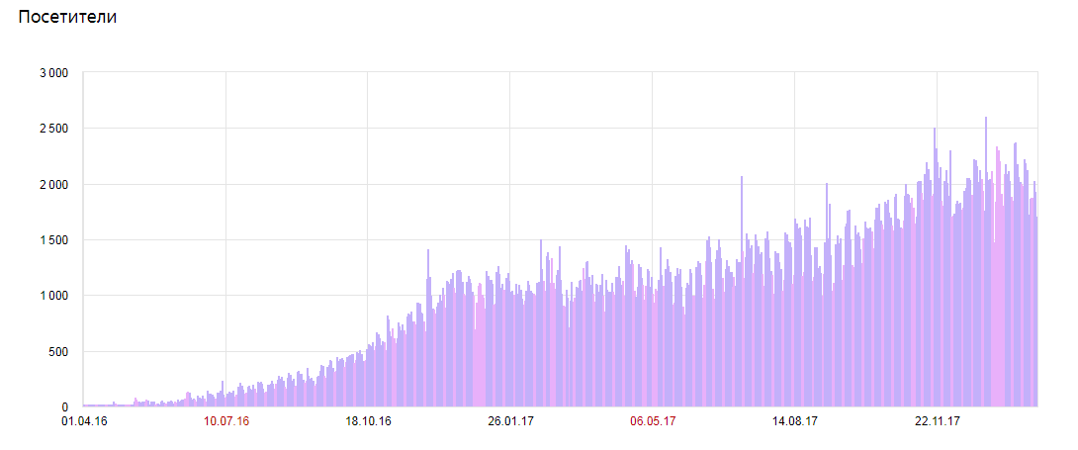
График роста посещаемости
c 1 апреля 2016 года по 1 февраля 2018 года
Данные представлены сервисом

Slide 5





Самые популярные статьи на сайте
с апреля 2016 года по январь 2018 года было
просмотрено страниц 1,26 млн и посетителей 491 248
Значок | Название страницы | Количество просмотров страницы | Количество посетителей
 | Личный кабинет ByFly, ZALA, телефон | 169 617 | 102 857
 | Подключение и настройка приставки интерактивного телевидения ZALA | 88 006 | 57 080
 | Пакет услуг “ЯСНА” | 33 915 | 26 197
 | Подключение ZALA через Wi-Fi | 32 088 | 16 396
 | Акции Белтелеком | 21 508 | 15 992
Данные представлены сервисом

Slide 6
Планы на 2018 год
Увеличить количество посетителей до 3000 в день.
Написать 50 инструкций (за 2017 год было написано 33).
Записать 30 видеоинструкций (за 2017 год было записано 17).
Изменить дизайн сайта.
Переименовать сайт из “Технической поддержки Белтелеком” в “Сообщество абонентов Белтелеком”.
Создание эмулятора веб-интерфейса модема.

Slide 7
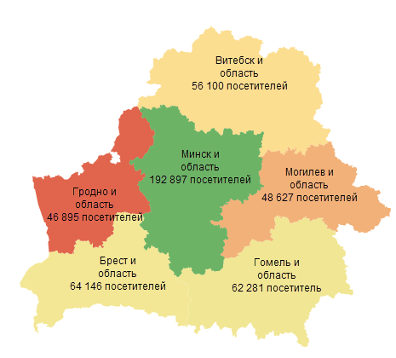
География
Данные представлены сервисом

Slide 8
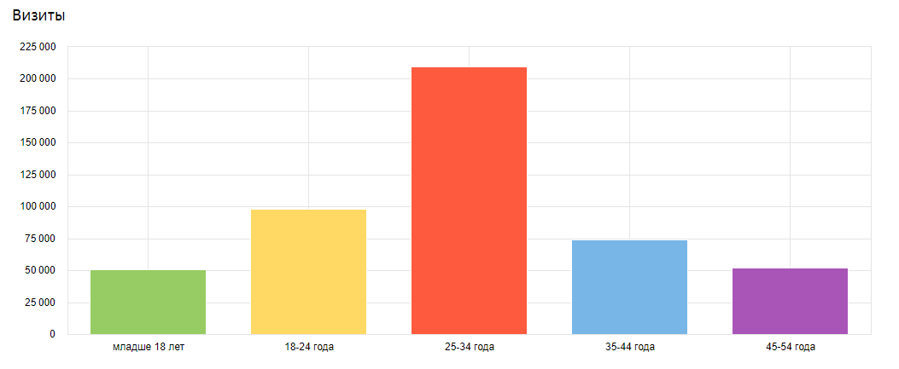
Возраст
Данные представлены сервисом

Slide 9
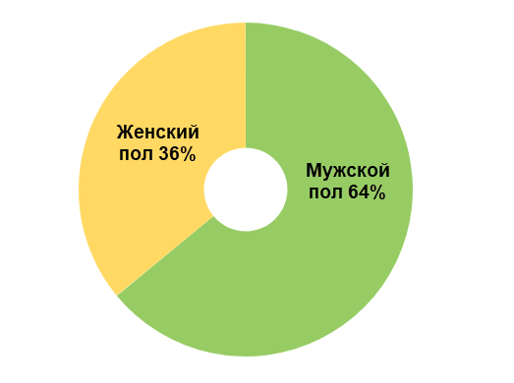
Пол
Данные представлены сервисом

Slide 10
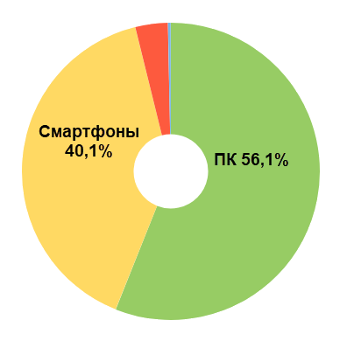
Устройства
Данные представлены сервисом

